Slide 1
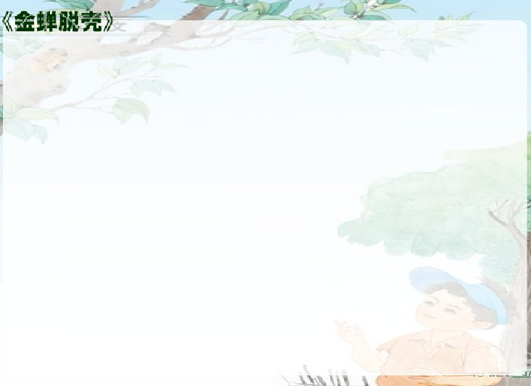
7 金蝉脱壳

Slide 2
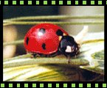
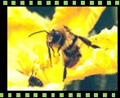

谜 语
七星瓢虫
⒈身体半球形，背上七颗星， 棉花喜爱它，捕虫最著名。
⒉翅膀一展亮晶晶， 整天飞舞花丛中，手足不闲爱劳动， 酿造蜜糖好过冬。
蜜蜂
⒊长相俊俏，爱舞爱跳， 春花一开，它就来到。
蝴蝶

Slide 3
zǐ shì sōu yán jiāo
籽 柿 搜 颜 椒
pèi xié pā huī duǒ
配 协 趴 恢 躲
花籽 柿子 搜查 颜色 辣椒
花椒籽 西红柿 搜索 颜料 花椒
配合 协助 趴下 恢复 躲避
搭配 协作 躲藏

Slide 4
搜索 枝丫 配合 枝繁叶茂
协调 恢复 抽搐 依依不舍
秘密 折叠 颤动 金蝉脱壳
颜色 趴下 配合 躲藏 生涯
五彩缤纷 聚精会神
柿子树 花椒籽

Slide 5
理清段落
第一部分（1-2）写叔叔的话激起了“我”的好奇心，“我决心揭开金蝉脱壳的秘密。
第二部分（3-6）写金蝉脱壳的过程奇特动人。
第三部分（7）写蝉儿趴在树上，准备新的歌唱生涯。
1、我观察金蝉脱壳的起因。
2、金蝉脱壳的过程奇特动人。
3、脱壳后的蝉恢复体力，准备开始
歌唱生涯。

Slide 6
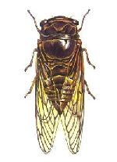
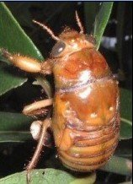
夜幕降临，蝉虫就从土里钻出来，偷偷地爬到树干上，脱掉它身上的旧衣，换上华丽的新装。
钻
爬
脱掉
换
上
这是多么神奇有趣的事啊！

Slide 7
突然，我发现了一只肥肥的、通身发着金黄色亮光的蝉虫，正沿着柿子树往上爬。当爬到一个枝丫上时，它用脚紧紧抓住树皮上的一处裂口，停在那里不动了。
夜幕降临，蝉儿就从土里钻出来，偷偷地爬在树干上，脱掉它身上的旧衣，换上华丽的新装。

Slide 8
默读第3-6自然段，思考：
1.这段是围绕那句话来写的？请用横线画出来。
2.作者是按怎样的顺序写的，请圈出蝉相关的部位。

Slide 9
开始脱壳了！
背
头
脚
尾

Slide 10
蝉虫整个身体来回地抽搐了几下，蝉背露出来了。背上那一层保护甲的颜色也在很快地变化着，先是极淡的绿色，一会儿变成了深绿色。
（我觉得蝉儿脱壳后颜色的变化奇特动人。在我眼里，蝉儿就像一个魔术师，它肚子的颤动好像是障眼法，蝉就在它的掩护下不停地变换着颜色，让人感觉非常神奇。）

Slide 11
接着，头钻出来了，前面一双透明发亮的大眼睛，像两颗花椒籽一样又黑又亮。
（ “钻”字写出了蝉的灵活、调皮，而“透明发亮”、“大眼睛”、“像花椒籽一样又黑又亮”让我感受到蝉的可爱，一种喜爱之情油然而生。）
六只脚出来了，整个身子在慢慢地活动。

Slide 12
最有趣的是蝉尾出壳的情景。
未出壳的蝉尾使劲地抖动着，伸着。
蝉儿把它已经出壳的上半身腾空向
后仰去，又敏捷地向前扑来，再用
前脚抓住蝉壳用力一抽，又白又嫩
的蝉尾就抽出来了。整个动作配合
得自然协调。
•
•
•
•
•
•
•
（我觉得蝉尾出壳的情景最奇特动人。蝉尾脱壳时，整个动作配合得自然协调，让人惊叹不已。）

Slide 13
自学第五自然段，金蝉脱壳后，各部位有哪些变化？画出相关词语，口头完成表格。
部位 | 变化
全身 | 灰白色—（ ）—（ ）—（ ）
翅膀 | 一点点—（ ）—（ ）—（ ）
触角

Slide 14
刚出壳的蝉儿除了背上那一层保护甲外，全身都是灰白色的，折叠的翅膀也只有一点点。但是，很快就发生了奇迹般的变化。又小又嫩的翅膀逐渐大了起来，很快盖住身子，像两把大扇子长长地拖在身后。

Slide 15
蝉儿的肚子在不停地颤动着，每颤动一次，身上的颜色就由浅而深地变化一次，渐渐地变成了深绿色，变成了棕黑色。
翅膀上出现了排列整齐、图案精巧的斑纹。蝉触角也显现出一道道灰白色的光环。

Slide 17
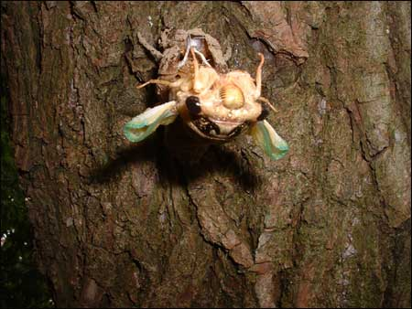

Slide 18
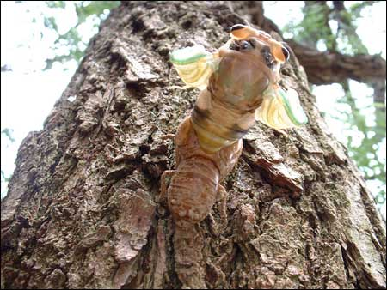

Slide 19
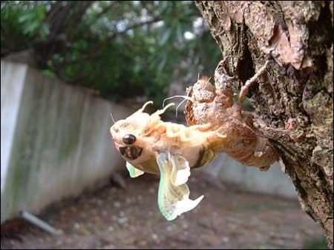

Slide 20
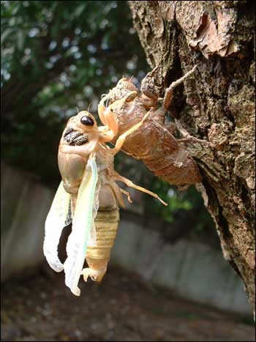

Slide 21
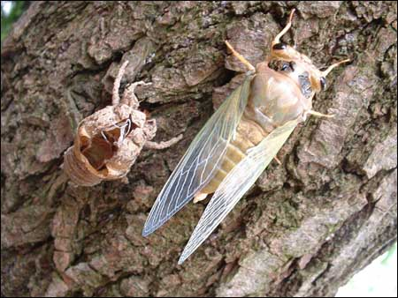

Slide 23
这是多么神奇有趣的事啊！
这真是奇特动人的情景！

Slide 24
我再一次仔细地看着蝉儿，它是那样五彩缤纷，就像雕刻家给自己的艺术品涂上了油彩一样。而留在一旁的蝉壳，透明发亮，闪着金光。这阵儿，蝉儿长久地趴在树上，恢复着体力，准备开始它的歌唱生涯。

Slide 25
留心观察!
搜索
发现
聚精会神地盯着
仔细地看着

Slide 26
1、有顺序(脱壳前--脱壳中--脱壳后)
2、有重点(脱壳中--蝉尾出壳)
3、有感情

Slide 27
观察，观察，再观察。
——巴浦洛夫

Slide 28
三十六计——“金蝉脱壳”。 三国时，诸葛亮还曾用这一计谋使蜀军避开了魏军的追击，安全撤回汉中，这个成语就是——金蝉脱壳。比喻用计逃脱而使对方不能及时发觉。

Slide 29
守株待（ ） 金（ ）独立
九（ ）一毛 画（ ）点睛
胆小如（ ） 万（ ）奔腾

Slide 30
作业设计:制作动物明星卡
对你喜爱的小动物进行细致观察，抓住一两个重点进行描述，配上图片，制成动物明星卡。

